Slide 1
Les Rois de France: des Mérovingiens à Henri IV

Slide 2
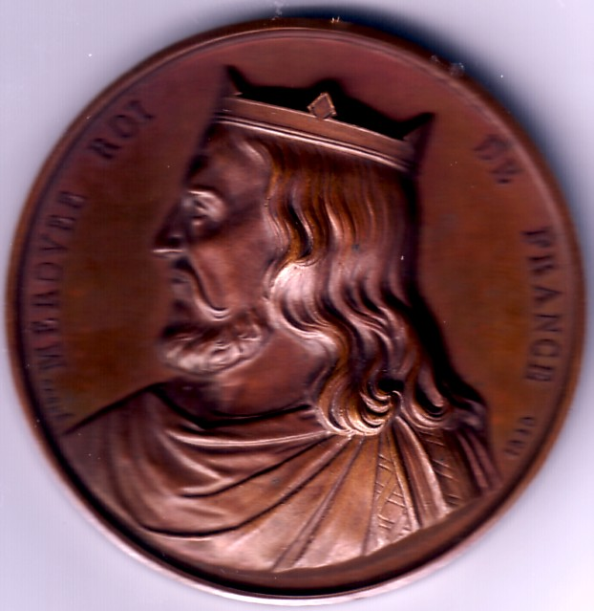
Les Mérovingiens,du 5e au 8e siècles
Le premier roi, Mérovée, a vaincu Attila en 451

Slide 3
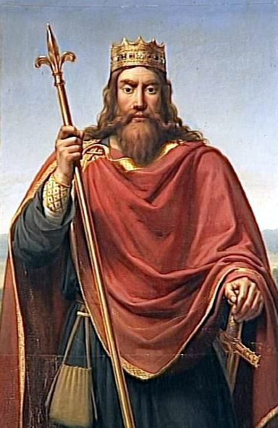
Clovis, le 3e de la lignée, s’est converti au christianisme et s’est fait baptiser à Reims en 496; il a maîtrisé la majeure partie de la Gaule. Après Clovis le pays s’est divisé et le pouvoir royal s’est affaibli.

Slide 4
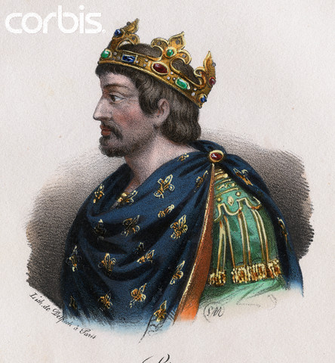
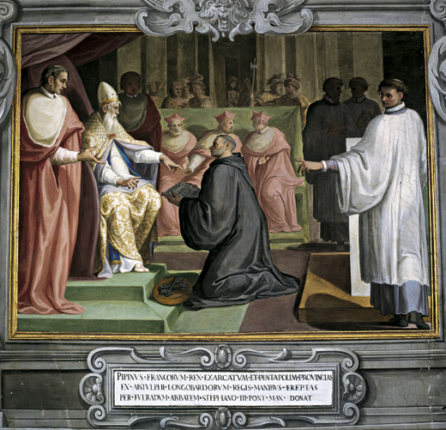
Les Carolingiens, du 8e au 9e siècles
Pépin le Bref a fondé la dynastie des Carolingiens en 752. Avec lui commence la tradition du sacre du roi par l’Eglise; on est roi par droit divin.

Slide 5

La cathédrale de Reims

Slide 6


Slide 7


Slide 8


Slide 9
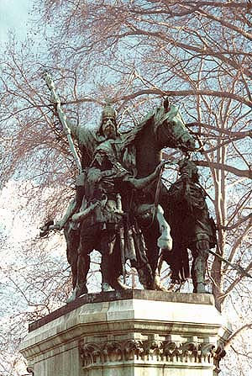
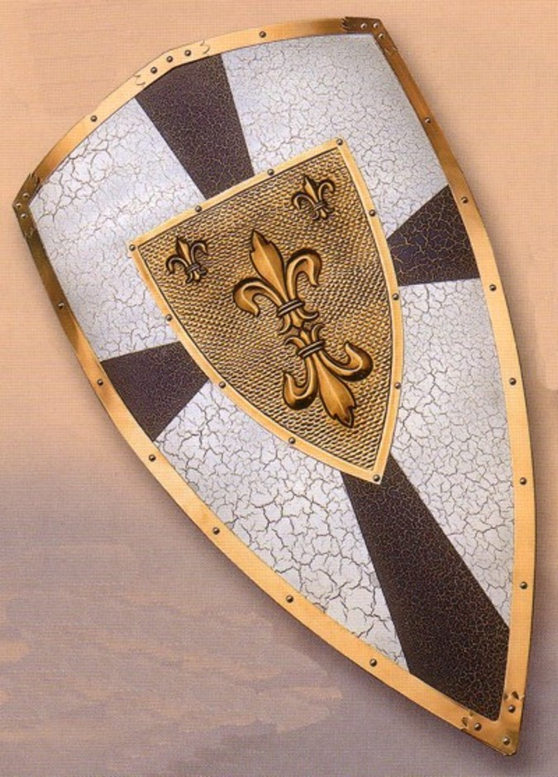
Les Carolingiens
Le fils de Pépin, Charlemagne, roi entre 768- 814, est sacré en 800 à Rome; après Charlemagne le pouvoir royal s’affaiblit encore.

Slide 10
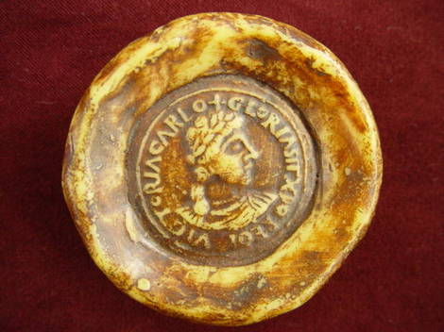

Après la mort de Charlemagne, l’empire est divisé en trois royaumes: l’Italie, la Germanie et la Gaule, qui devient la France. Charles II, le Chauve, est le premier roi de France en 840
Notes:
Le sceau de Charles II

Slide 11
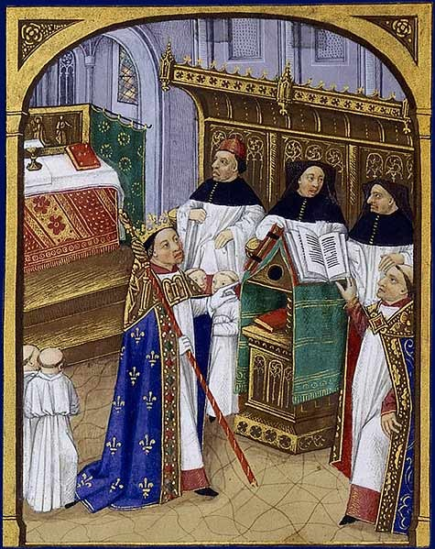
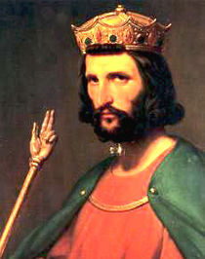
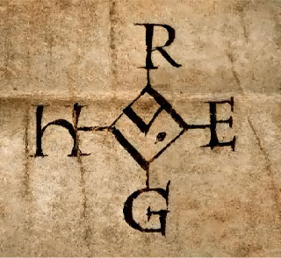
Les Capétiens, du 10e au 16e siècles
Les Carolingiens sont remplacés par les Capétiens en 987; Robert le Pieux, le fils du premier roi Hugues Capet, devient roi en 996. Le pouvoir royal est, cependant, limité à l’Ile-de-France; c’est les seigneurs qui détiennent le vrai pouvoir.

Slide 12
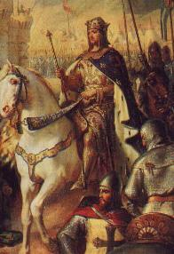
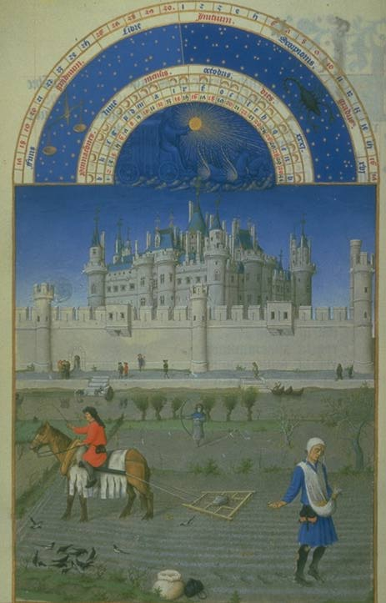
Les Capétiens
Philippe Auguste, 1180-1223, a annexé plusieurs provinces et a construit le Louvre.

Slide 13
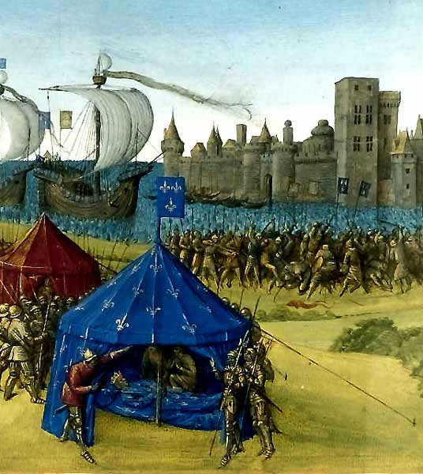
Les Capétiens
Louis IX, 1226-1270, appelé Saint Louis, a participé à deux croisades et a fait construire La Sainte-Chapelle pour abriter les réliques réligieuses remportées de l’Orient. Il a instauré un système de justice et a augmenté le prestige royal.

Slide 14
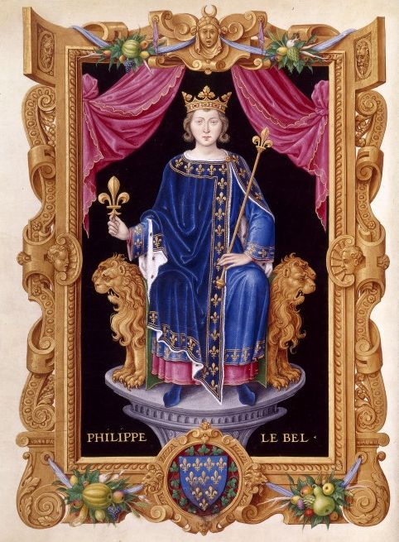
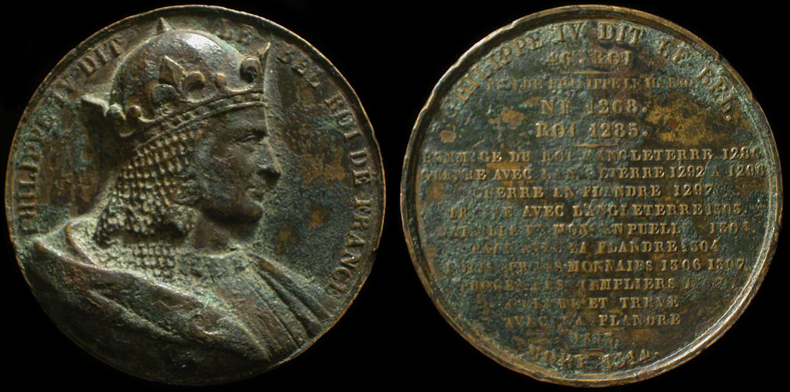
Les Capétiens
Philippe le Bel, 1285-1314, a établi les Etats généraux, parlement composé de nobles et bourgeois.

Slide 15

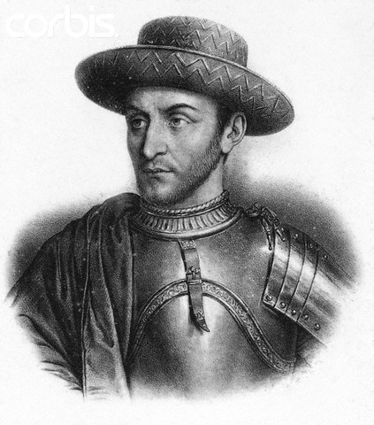
Les Capétiens
La guerre de Cent Ans (1337-1453) entre la France et l’Angleterre (avec leurs alliés les Bourguigons) a divisé le pays et a affaibli le pouvoir royal. Charles VII, incité par Jeanne d’Arc, a lutté avec succès contre les Anglais et a libéré le pays.

Slide 16
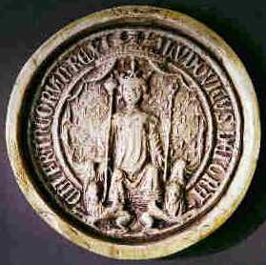
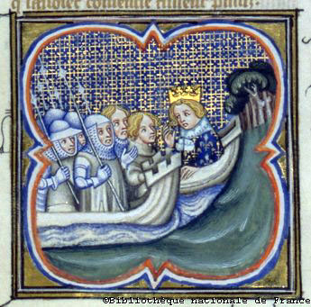
Les Capétiens
Louis XI, 1461-1483, a vaincu les Ducs de Bourgogne et a dominé les seigneurs, mettant fin à la société féodale. A la fin du XVe siècle le territoire a été unifié.

Slide 17
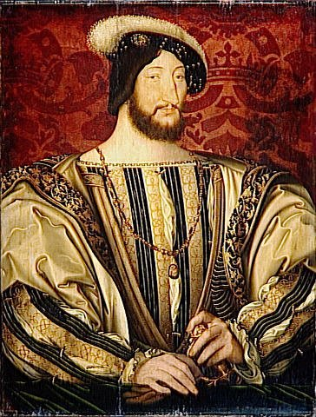
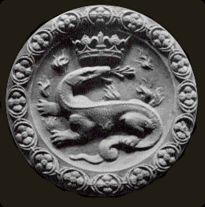
Les Capétiens
François Ier, 1515-1547, et son fils Henri II ont renforcé l’Etat et ont centralisé l’administration (ce portrait célèbre est de Clouet). A droite, la dévise du royaume.
Notes:
La salamandre, baffie ou lebraude est un reptile légendaire qui était réputé vivre dans le feu et s'y baigner, et ne mourir que lorsque celui-ci s'éteignait. .Les bestiaires médiévaux connurent leur plus grande popularité en Angleterre et en France aux XIIe et XIIIe siècles. Il s'agissait de compilations de multiples sources, en particulier le Physiologus ou Physiologos, que l'on date généralement du IIe siècle, et les Étymologies d'Isidore de Séville, du début du VIIe siècle. Ces œuvres reflétaient la conviction que le monde est le livre dans lequel Dieu a écrit, et que tout pouvait trouver une explication et des correspondances. Le

Slide 18


Les Bourbons
  Henri IV est devenu roi en 1589 pendant les guerres de religion (1562 – 1598). Il lui a fallu, cependant, abjuré sa foi protestante pour pouvoir enfin entrer dans la capitale en 1594 - «Paris vaut bien une messe!» Avec l’Edit de Nantes en 1598, il a mis fin à la guerre civile et a instauré la tolérance en accordant les mêmes droits aux protestants qu’aux catholiques.

Slide 19
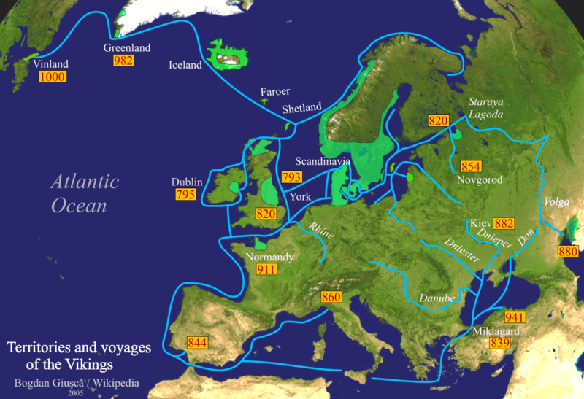
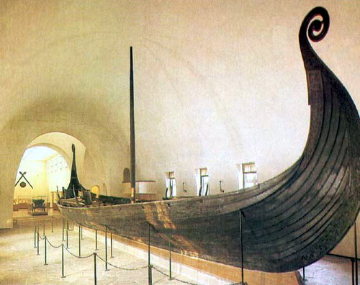
Les principales périodes d’instabilité
1. Au 9e siècle, la dissolution de l’empire de Charlemagne et les invasions des Vikings ont déstabilsé le royaume.

Slide 20

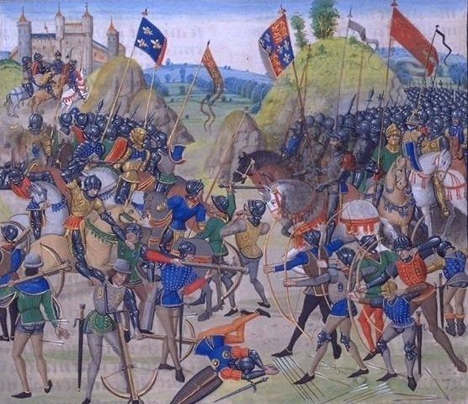
2. La guerre de Cent Ans de 1337 à 1453 était aussi une époque d’instabilité; Charles VII a réussi à chasser les Anglais du territoire (tableau de Froissart)

Slide 21
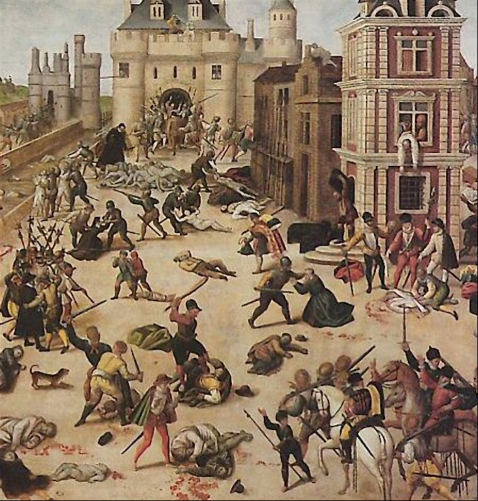
3. Les Guerres de Religion de 1562 à 1598 mettait le royaume et la stablité du pays en question. Avec Henri IV et l’Edit de Nantes en 1598 l’autorité a été rétablie.

Slide 22
À suivre . . .

